Slide 1
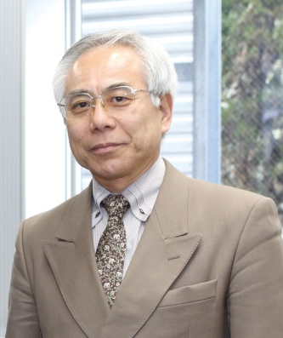
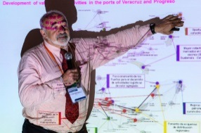
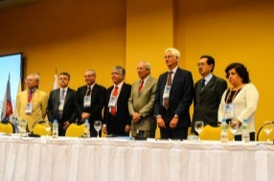
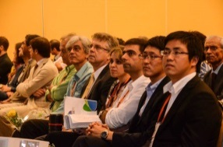
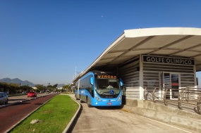
En meddelelse fra formanden
WCTR konferencer
World
Conference on
Transport
Research
Society
1973: Pre-WCTR i Brugge, Belgien
1977: 1st WCTR i Rotterdam, Holland
1980: 2nd WCTR i London, UK
1983: 3rd WCTR i Hamborg, Tyskland
1986: 4th WCTR i Vancouver, Canada
1989: 5th WCTR i Yokohama, Japan
1992: 6th WCTR i Lyon, Frankrig
1995: 7th WCTR i Sydney, Australien
1998: 8th WCTR i Antwerpen, Belgien
2001: 9th WCTR i Seoul, Korea
2004: 10th WCTR i Istanbul, Tyrkiet
2007: 11th WCTR i Berkeley, USA
2010: 12th WCTR i Lissabon, Portugal
2013: 13th WCTR i Rio de Janeiro, Brasilien
2016: 14th WCTR i Shanghai, Kina
2019: 15th WCTR i Mumbai, Indien (26-31. maj)
WCTRS
WCTRS (World Conference on Transport Research Society) begyndte i Rotterdam i 1977 som et brodannende forum for transportforskere og -udøvere.
WCTRS stiller et forum til rådighed for udveksling af ideer mellem transportforskere, ledere, politikere og undervisere fra hele verden - fra et multimodalt, multidisciplinær og multisektorielt perspektiv. Foreningens rolle inkluderer støtte til udviklingslande. Foreningen er blevet et primært forum for sådanne internationale transportudvekslinger; the World Conferences er stedet, hvor førende transport professionelle fra alle lande og områder samles for at lære af hinanden.
Det er registreret som en international akademisk og non-profit forening under schweizisk lovgivning. Foreningen inkluderer nu eminente videnskabsfolk inden for alle former for transport, alle tilgange af ingeniørarbejde, fra økonomi til politik samt fra praksis til teori og alle regioner fra udviklings-, til fremspirende og udviklede lande. Denne ’mangfoldighed’ med ’kooperativ brodannelse mellem forskellige kompetencer’ er det mest nævneværdige aktiv ved WCTRS og det findes ikke andre steder i verden.
WCTRS har til hensigt at udnytte de forskelligartede menneskelige ressourcer blandt foreningens enestående medlemmer til intensiv udvikling af nye grænseområder inden for forskning og kapacitetsudvikling mellem unge videnskabsfolk og forskere.
Formand for WCTRS
Prof. Yoshitsugu HAYASHI
(Nagoya University, Japan)
Board members
President: Yoshi HAYASHI
Scientific committee Chair: Lori TAVASSZY
Secretary General: Greg MARSDEN
Editors in Chief: Tae OUM
and Rosário MACÀRIO
Conference Director: Krishna RAO
WCTRS Secretariat
Institute for Transport Studies
The University of Leeds
Leeds LS2 9JT – England
Email: wctrs@leeds.ac.uk
Website: http://www.wctrs-society.com/
www..wctrs.leeds.ac.uk

Slide 2
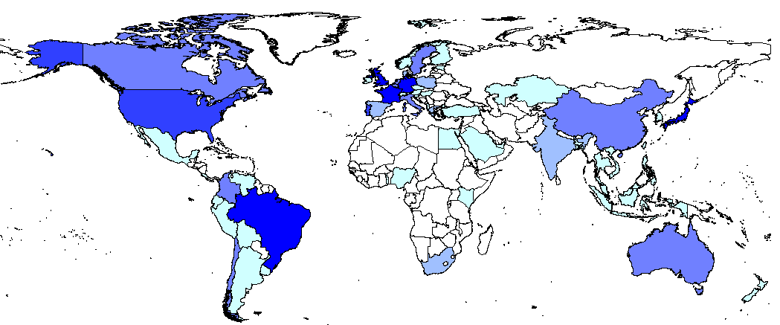
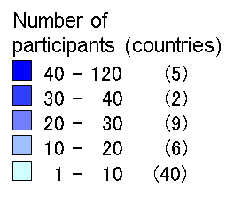
Konferencer
The World Conference on Transport Research Society (WCTRS)
Topic Areas & SIGs
WCTRS organiserer konferencen hver 3. år som den vigtigste af foreningens events. Foreningen uddeler jævnligt priser ved hver konference siden 1989.
Dette er det største møde blandt transportforskere og professionelle. Som medlemmer af foreningen deltog cirka 800 i Berkeley (2007), 1.500 i Lissabon (2010), 900 i Rio de Janeiro (2013) og 1200 i Shanghai (2016).
WCTRS er organiseret i 8 Topic Areas (TA) og pt. 29 Special Interest Groups (SIGs). SIGs organiserer ikke alene session-tracks inden for deres interesseområde i WCTR, men de har også en kontinuerlig videnskabelig udveksling på SIG-møder, organiserer seminarer over hele verden, redigerer særudgaver af tidsskrifter og samarbejder med andre internationale organisationer. For flere oplysninger, venligst besøg vores hjemmeside eller kontakt vores sekretariat.
TA A: Transport Modes: General
SIG A1 Air Transport and Airports / ATRS
SIG A2 Maritime Transport and Ports
SIG A3 Rail Transport
TA B: Freight Transport and Logistics
SIG B1 Logistics and Freight Transport Operations
SIG B2 Humanitarian Logistics in Disasters
SIG B3 Intermodal Freight Transport
SIG B4 Urban Goods Movement
SIG B5 Freight Transport Modelling
TA C: Traffic Management, Operations and Control
SIG C1 Traffic Theory and Modelling/Optimization and Traffic Flow
SIG C2 Urban Transport Operations
SIG C3 Intelligent Transport Systems
SIG C4 Traffic Safety Analysis and Policy
TA D: Activity and Transport Demand
SIG D1 Data Collection and Processing Methods
SIG D2 Travel Behaviour and Choice Modelling
SIG D3 Applications of Travel Behaviour Analysis and Demand Modelling Approaches
SIG D4 ICT, Activities, Time Use and Travel Demand
TA E: Transport Economics and Finance
SIG E1 Transport System Analysis and Economic Evaluation
SIG E2 Transport Pricing and Economic Regulation
TA F: Transport, Land Use and Sustainability
SIG F1 Transport and Spatial Development
SIG F2 Transport, Climate Change and Clean Air
SIG F3 Smart Transport, Smart City and Quality of Life
SIG F4 Transport and Health
SIG F5 Transport Noise and Vibration Control
TA G: Transport Planning and Policy
SIG G1 Governance and Decision-making Processes
SIG G2 National and Regional Transport Planning and Policy
SIG G3 Urban Transport Planning and Policy
SIG G4 Cultural and Social Issues in Transport
SIG G5 Disaster Resilience in Transport
TA H: Transport in Developing and Emerging Countries
SIG H1 Transport Economics, Finance, and Policy in Developing Countries
SIG H2 Infrastructure Operation and Traffic Management in Developing Countries
SIG H5 Urban Transport in Developing Countries / CODATU
TA I: Infrastructure Design and Maintenance
SIG I1 Highway design and materials
SIG I2 Infrastructure Management
Medlemmer
1.374 registrerede medlemmer af forskere og udøvere fra cirka 83 lande og områder pr. 2017.
Unge forskeres initiativ “WCTRS-Y” yder Ph.D studerende stipendier og honorarer til unge medlemmer på i alt 18.500 Euro.
Tidsskrifter
WCTRS driver to internationale tidsskrifter udgivet af Elsevier; “Transport Policy” og “Case studies on Transport Policy”.
Der er etableret samarbejde med 24 partner tidsskrifter vedrørende udgivelse af WCTR konference-artikler som særudgaver.
The map of members’ countries and areas (Dec 2016)
Partnere
Vi har samarbejdet med et større antal af internationale organisationer, forskningsinstitutter, akademiske foreninger, NPOs etc.
OECD ITF
International Transport Forum
World Bank
UNFCCC
United Nations Framework Convention on Climate Change
SLoCaT
Partnership on Sustainable Low-Carbon Transport
Bidrag
Foreningen har en regelmæssig og aktiv tilstedeværelse i politiske fora og ved internationale events, hvor vi ytrer professionelle meninger om vigtigheden af transportudviklingen.
Vi bliver konsulteret omkring transportudvikling af nationale og lokale regeringer i udviklingslande.
TRB
Transportation Research Board
WCTRS
EASTS
Eastern Asia Society of Transportation Studies
TRA
Transport Research Arena
CUPUM
International Conference on Computers in Urban Planning & Urban Management
CODATU

